Slide 1


调控情绪保健康
王长松
东南大学附属中大医院
2024年12月8日

Slide 2

王长松 教授
医学博士
主任医师
东南大学医学院中医学教研室主任
东南大学附属中大医院中医学部主任
第三批全国优秀中医临床人才
国家级一流本科课程《传统文化与中医养生》主讲老师
江苏卫视万家灯火（名医有约）栏目特邀嘉宾

Slide 3
调控情绪保健康
一、基于五行理论的情绪调控法
二、森林疗养与情绪调控

Slide 4
一、基于五行理论的情绪调控法
1.情绪调控的五行理论
2.情绪调控的基本方法

Slide 5
1.情绪调控的五行理论
（1）什么是五行

Slide 6
（1）什么是五行
木、火、土、金、水。自然界的一切事物和现象，都可归为木、火、土、金、水五类，构成了相对稳定的动态体系。

Slide 7
（2）什么是五脏
肝、心、脾、肺、肾

Slide 8
（3）什么是七情
喜、怒、忧、思、悲、恐、惊

Slide 9
（4）什么是五志
七情当中，最重要的是怒、喜、思、悲(忧)、恐五种，总称为五志，分别对应于五脏的肝心脾肺肾，并各有其物质基础。
肝在志为怒：肾上腺素
心在志为喜：多巴胺、内啡肽
脾在志为思：乙酰胆碱
肺在志为忧：5一羟色胺
肾在志为恐：去甲肾上腺素
五志是人的五种不良心境。

Slide 10
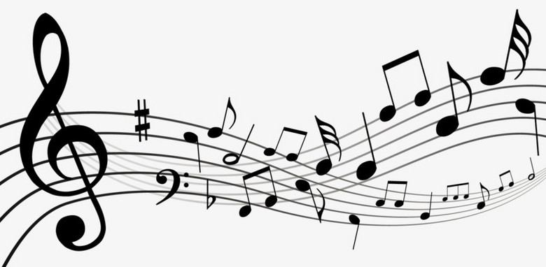
（5）什么是五音
五音：角 徵 宫 商 羽
3 5 1 2 6

Slide 11

（6）什么是五声
五声：呼 笑 歌 哭 呻

Slide 12
（7）五行之内是什么关系
五行之内，归属在同一行内的事物和现象，由于有共同的形成基础，因此有同气相求、同声相应的关系。可以相互影响、替代和补充。

Slide 13
（8）五行之间是什么关系
五行之间，存在着生克关系。相生意味着滋生、助长、帮助，木生火、火生土、土生金、金生水、水生木，循环往复；相克意味着约束、管辖、抑制，木克土、土克水、水克火、火克金、金克木。有生有克，达成协调平衡的状态。

Slide 14
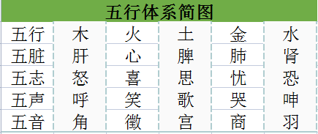
小 结

Slide 15
2.情绪调控的基本方法
五行归属及五行生克
肝属木 | 在音为角 | 在志为怒 | 在声为呼 | 怒伤肝 | 悲胜怒
心属火 | 在音为徴 | 在志为喜 | 在声为笑 | 喜伤心 | 恐胜喜
脾属土 | 在音为宫 | 在志为思 | 在声为歌 | 思伤脾 | 怒胜思
肺属金 | 在音为商 | 在志为忧 | 在声为哭 | 忧伤肺 | 喜胜忧
肾属水 | 在音为羽 | 在志为恐 | 在声为呻 | 恐伤肾 | 思胜恐
基于行内关系的因势利导法
基于生克关系的情志相胜法

Slide 16

2.情绪调控的基本方法
——基于行内关系的因势利导法
（1）呼——疏肝解郁
（2）笑——颐养心神
（3）歌——健脾开胃
（4）哭——宣肺排毒
（5）呻——固肾强体

Slide 17
（1）呼——疏肝解郁
1）呼的原理
①肝主疏泄：肝具有保持全身气机疏通畅达、通而不滞、散而不郁的作用。重点表现在对精神情志的调节。
②肝在志为怒
无端烦恼，郁闷生气，恼羞成怒，怒火中烧，动辄发火者，均属于怒。
③怒伤肝，分暴怒和郁怒
怒则气上，引起晕厥、脑出血；怒是伤人最重的不良情绪。
郁怒则气滞，百病皆生于气。
④肝在声为呼
同气相求，同声相应

Slide 18

（1）呼——疏肝解郁
2）呼的方法
①大声呼喊法
②以歌代呼法
乌苏里船歌、阿里山的姑娘、蝴蝶泉边、踏浪、西沙，可爱的家乡、妈妈留给我一首歌、青藏高原……
心中的太阳、唱支山歌给党听、山歌好比春江水、山丹丹开花红艳艳、花儿为什么这样红、跑马山上那朵云、兰花花、想亲亲、赶牲灵、九儿……
③鼻吸口呼法
④六字诀之“嘘”
⑤运动宣泄法

Slide 19
（2）笑——颐养心神
1）笑的原理
①心主神明，与人的精神意识思维活动有密切关系，心是神志活动的主宰。
②心在志为喜
喜是一种积极情绪，是一种愉快情感，包括舒适、满足、愉快、喜悦、高兴、兴奋等。
③大喜伤心
喜则气缓：大笑之后，心气涣散，心神不安。痰迷心窍，痰火扰心。
过度兴奋，欣喜难耐，焦虑狂躁者，则属于过喜。
④养生重在养心神
积极情绪与个体的身体健康、心理健康和社会适应均有密切的关系。积极情绪可以促进健康、预防疾病，提高疾病的康复进程。对于健康人群来说，愉悦的心情，积极情绪还能改善睡眠质量。

Slide 20
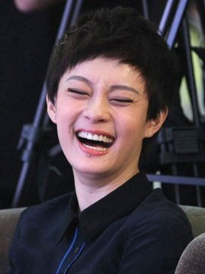
（2）笑——颐养心神
2）笑的方法
①欣赏小品，开怀大笑
相声小品、喜剧电影电视剧、笑林广记、憨豆先生；欣喜难抑者，通过哈哈大笑开心清热。
②欣赏幽默，会心而笑
幽默养生三境界：欣赏幽默、传播幽默、创造幽默
③赞美他人，欣赏他人，营造良好的人际关系和集体氛围
宿舍、家庭、科室
④歌唱怡情
选唱喜悦、赞美、奔放为主情调的歌曲，如我爱你中国、我和我的祖国、中国的月亮、望月等。

Slide 21
（3）歌——健脾开胃
1）歌的原理
①脾主运化，具有把水谷化为精微，并将精微物质吸收、转输至全身的功能。
②脾志为思
思虑过度，久思不解，乱思难控，钻牛角尖，均属于思。
③久思伤脾
思则气结。久思不解，郁闷腹胀，饮食不消，胃胀不适。典型如思乡病和相思病。引起肥胖与消瘦。
④脾声为歌：
唱歌能健脾开胃，调节情绪
唱歌后胃口大开，敞开心扉；
歌声入腹，荡气回肠。
胃肠是情绪的器官，胃肠不好的人，容易激动，心绪不安。歌唱能调节情绪，使人开心。
歌唱能够调节胃肠神经与肠道菌群。
脾胃为后天之本，得脾胃者的天下。

Slide 22

（3）歌——健脾开胃
2）歌的方法
①放声高歌：草原牧歌
②小声哼唱：牧歌
③集体合唱：我的祖国
④唱“u”法：茉莉花
⑤演奏与欣赏
宫调乐曲：悠扬沉静，淳厚庄重，有如“土”般宽厚结实，可人脾，调节消化系统功能、对神经系统、精神的调节也有一定的作用。如乡恋、太湖美、苏武牧羊、军港之夜、大海啊故乡、送别、可爱的一朵玫瑰花、草原之夜、花好月圆、鼓浪屿之波、芦花、天边等。

Slide 23
（4）哭——宣肺排毒
1）哭的原理
①肺主宣发肃降
宣发：肺气向上升腾和向外周布散的作用。肃降：肺气向下通降和保持呼吸道洁净的作用。
两种功能相互配合相辅相成，共同调节气机的升降。
②肺在志为悲忧
自卑、悲观、忧愁、委屈、心境低落，高兴不起来者，均属于悲忧。
③悲忧伤肺
悲则气消：过度悲伤，痛哭之后，气短难续，胸中空虚。
伤春悲秋抑郁多发。
④肺在声为哭
哭可宣肺，悲痛伤心时，不要压抑，哭出来解忧排毒。眼泪有排毒功能。

Slide 24

（4）哭——宣肺排毒
2）哭的方法
①无人处大哭一场
②在亲友宽慰中痛哭
③向亲友倾诉
男儿有泪不轻弹，只是未到伤心处。
④歌唱解忧
选唱以伤悲、哭诉、慷慨激越为主情调的歌曲，或者商调歌曲。如愿天下劳苦大众都解放、绣红旗、二泉吟、葬花吟、绒花等。
戏曲里面的哭腔。
有事不要一个人扛！

Slide 25
（5）呻——固肾强体
1）呻的原理
①肾主藏精，并促进精气的不断充盈，防止无辜流失，为精气充分发挥生理作用创造条件。
肾中的精，与人体的生长、发育和生殖密切相关。
②肾在志为恐
紧张焦虑，惊慌忙乱，心气浮躁，恐惧不安者，均属于恐。
③恐伤肾
肾主二便，恐则气下：心往下沉，二便失禁。
④呻能固肾
老人呻吟，肾虚自救；吟诵能协调五脏，激发潜能。

Slide 26

（5）呻——固肾强体
2）呻的方法
①大声诵读经典名著
黄帝内经、心经、金刚经，培养正气。
②吟诵诗词美文
③歌唱固肾
选唱选择吟咏、呻吟为主情调（葬花吟、二泉吟），情感坚强、稳定的中低音歌曲（滚滚长江东逝水、吐鲁番的葡萄熟了、月之故乡、降央卓玛的歌），以及羽调式歌曲（山楂树、莫斯科郊外的晚上、龙的传人、小河淌水）等。

Slide 27
二、森林疗养与情绪调控
1.什么是森林疗养
2.通过森林疗养调控情绪的原理
3.几种简便易行的森林疗养方法

Slide 28
1.什么是森林疗养
森林疗养是利用特定的森林环境和林产品，通过在森林中开展一系列活动，如漫步、观赏、聆听、收集、建造、艺术创作、呼吸训练、瑜伽、传统体育、园艺活动等，以放松身心、防治疾病、促进康复的健康管理方式。
森林疗养结合了自然医学、预防医学和传统医学的理念，强调人与自然的和谐共生。

Slide 29
2.通过森林疗养调控情绪的原理
（1）亲生物假说
（2）注意力恢复理论
（3）压力缓解理论

Slide 30
（1）亲生物假说
亲生物假说（Biophilia Hypothesis）认为：人类是在自然环境中逐步演化的，并且在天性上仍然有与其他动物、植物保持亲密关系的需求。人类个体对水体、草原、森林等自然景观的偏好是人类进化的结果；自然环境可以帮助人们获得生物对我们的疗愈力，人们体验自然越多，就越能与自己的进化本源建立联结，就会变得越健康。
基于这个假说而发展起来的亲生物设计，强调在现代环境中创造有利于人与自然和谐共存的居住空间；这种设计方法在室内环境中的应用，已经被证明可以提高生产力、创造力和幸福感。
亲生物假说强调人类与自然的紧密联系和相互依赖，提醒我们在现代生活中要更加关注和保护自然环境，以实现人与自然的和谐共生。

Slide 31
（2）注意力恢复理论
注意力恢复理论（Attention Restoration Theory，ART）是由美国环境心理学家Stephen Kaplan和Rachel Kaplan夫妇共同提出的，主要用于解释自然环境如何有助于个体的健康恢复。
该理论认为，人们为了有效率的进行日常生活，必须保持认知清晰，而清晰的认知需要集中注意。但集中注意机制因为需要个体忽略所有潜在的分心物，所以耗能巨大、易于疲劳。长期处于现代城市环境中的各种压力中，人们需要付出导向性注意力，这容易导致精神疲劳，进而使得注意力难以集中，情绪易于激动。
然而，自然环境具有恢复个体衰退注意力的作用。它能够满足人们的审美需求，并引发人类无意识、自发的注意力，这种注意力被称为自发注意。与需要付出意志努力的定向注意不同，自发注意对个体具有吸引性，能够满足个体的认知、行为和情感需求。因此在自然环境中，人们的注意力可以得到很好的恢复，从而有助于缓解精神疲劳，提高个体的心理健康水平。
异质性、中度复杂、相容、有魅力的森林环境，能够引起无意注意，从而让集中注意得到休息，对恢复注意力非常有帮助。

Slide 32
（3）压力缓解理论
当个体面对外界压力时，自主神经系统会发生一系列变化，引起心跳呼吸加快，血压升高，瞳孔放大，汗液迅速分泌。而接触自然能够减少压力。

Slide 33
3.几种简便易行的森林疗养方法
（1）林地赤脚行走
（2）绘制声音地图
（3）森林艺术创作

Slide 34

感 谢！
2024年12月 南京

